Slide 1
老師：張嘉泓 物理系
Office: A213 Phone #: 7749-6038
手機：0922-492150
E-mail: chvchang@hotmail.com
FB: https://www.facebook.com/CHVincentChang
個人網址：http://phy.ntnu.edu.tw/~chchang
課程網址：http://phy.ntnu.edu.tw/~chchang/MP.htm

Slide 2
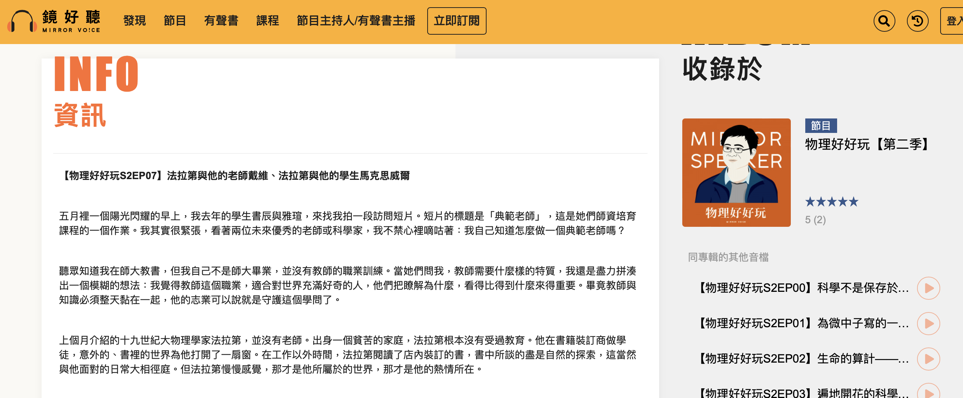
https://www.mirrorvoice.com.tw/podcasts/140

Slide 3
能力
大學學習的重點是能力，不是知識
知識已經太過複雜，但容易取得，
而且許多人未來的發展還有各式的可能！
知識
但培養能力，必須透過知識的學習
只有透過知識的學習、思考、討論、掙扎、挫折，才能培養思考與解決問題的能力！
思考力的重訓！

Slide 4
收入的分配是越來越不平均，報酬集中在頂端。
競爭是殘酷的！ 你競爭的利基是什麼？
如果你的志向就是尋找臉書上評分最高，IG上追隨者最多的，
你註定就是與平均值對齊。

Slide 5
希望能在這個課程中，讓你感覺到物理思考的 fun─樂趣。
了解物理是一種有系統而且理性的思考方式
提供了我們面對自然世界，一個珍貴而不可或缺的觀點。
以這個觀點來了解自然，是充滿了 fun 樂趣。

Slide 6
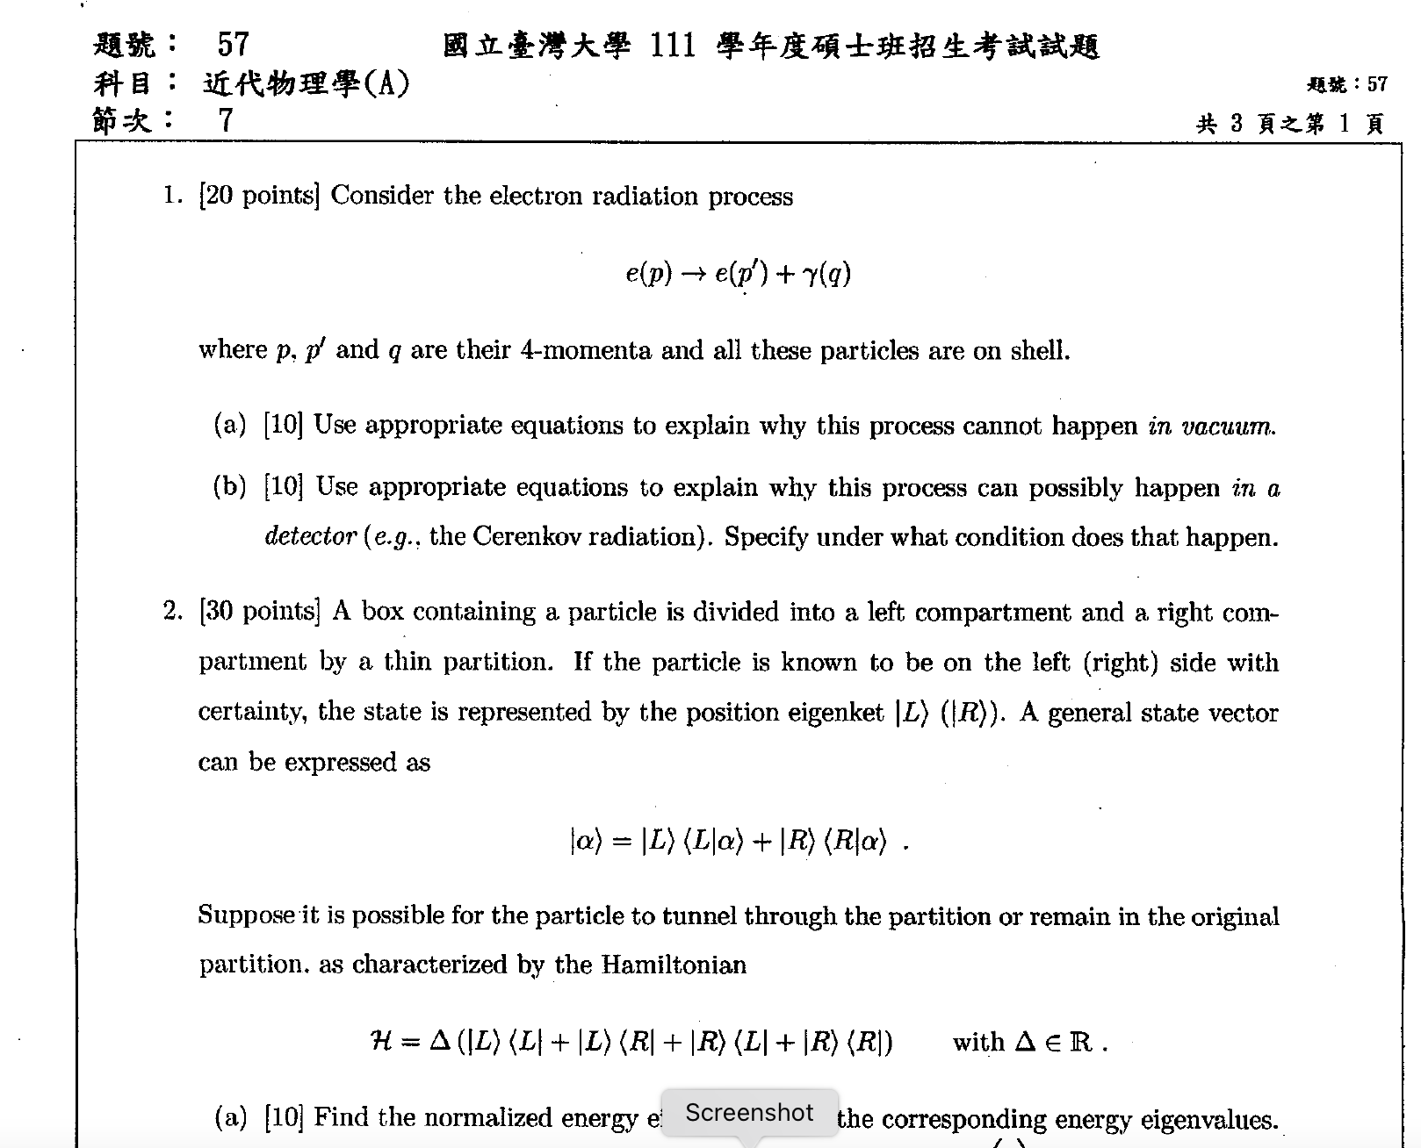
這是一個補習班！

Slide 7
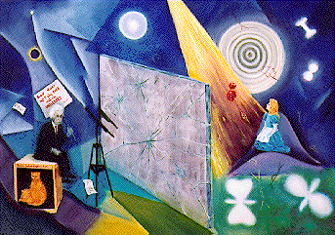
微觀的世界的物理定律竟然與巨觀世界有截然的差異！
在近代物理學課，我們將幾乎從基礎開始重新學習物理！
這個微觀的世界是物理學家的私人後花園。
拋棄牛頓力學，粒子竟然要用波來了解！簡言之這是波動力學。不只…..

Slide 8
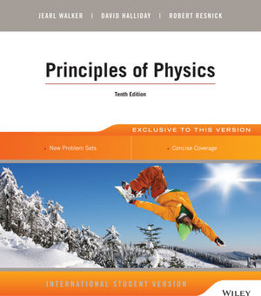
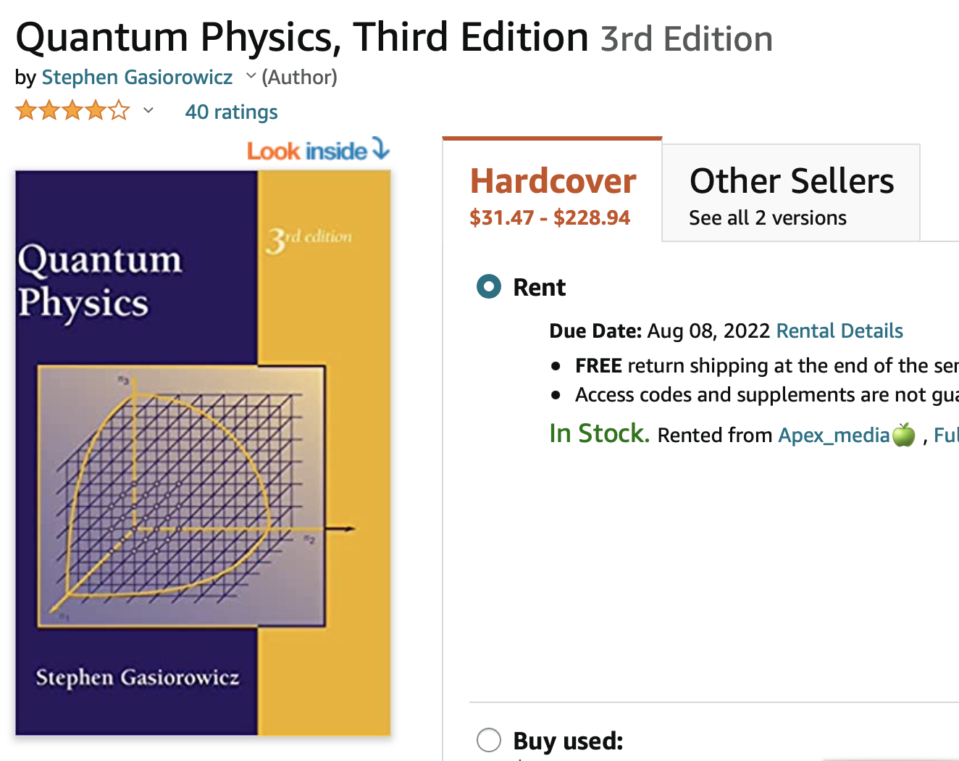
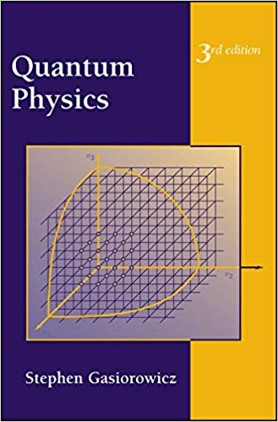
課本：Quantum Physics 3/E, S. Gasiorowicz

Slide 9
我會偷偷置入…….

Slide 12
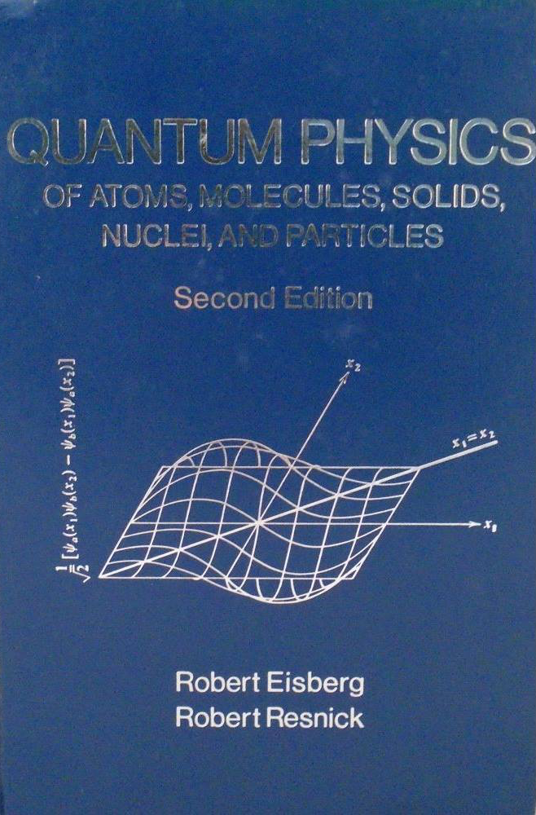
標準教科書，可以參考。

Slide 13
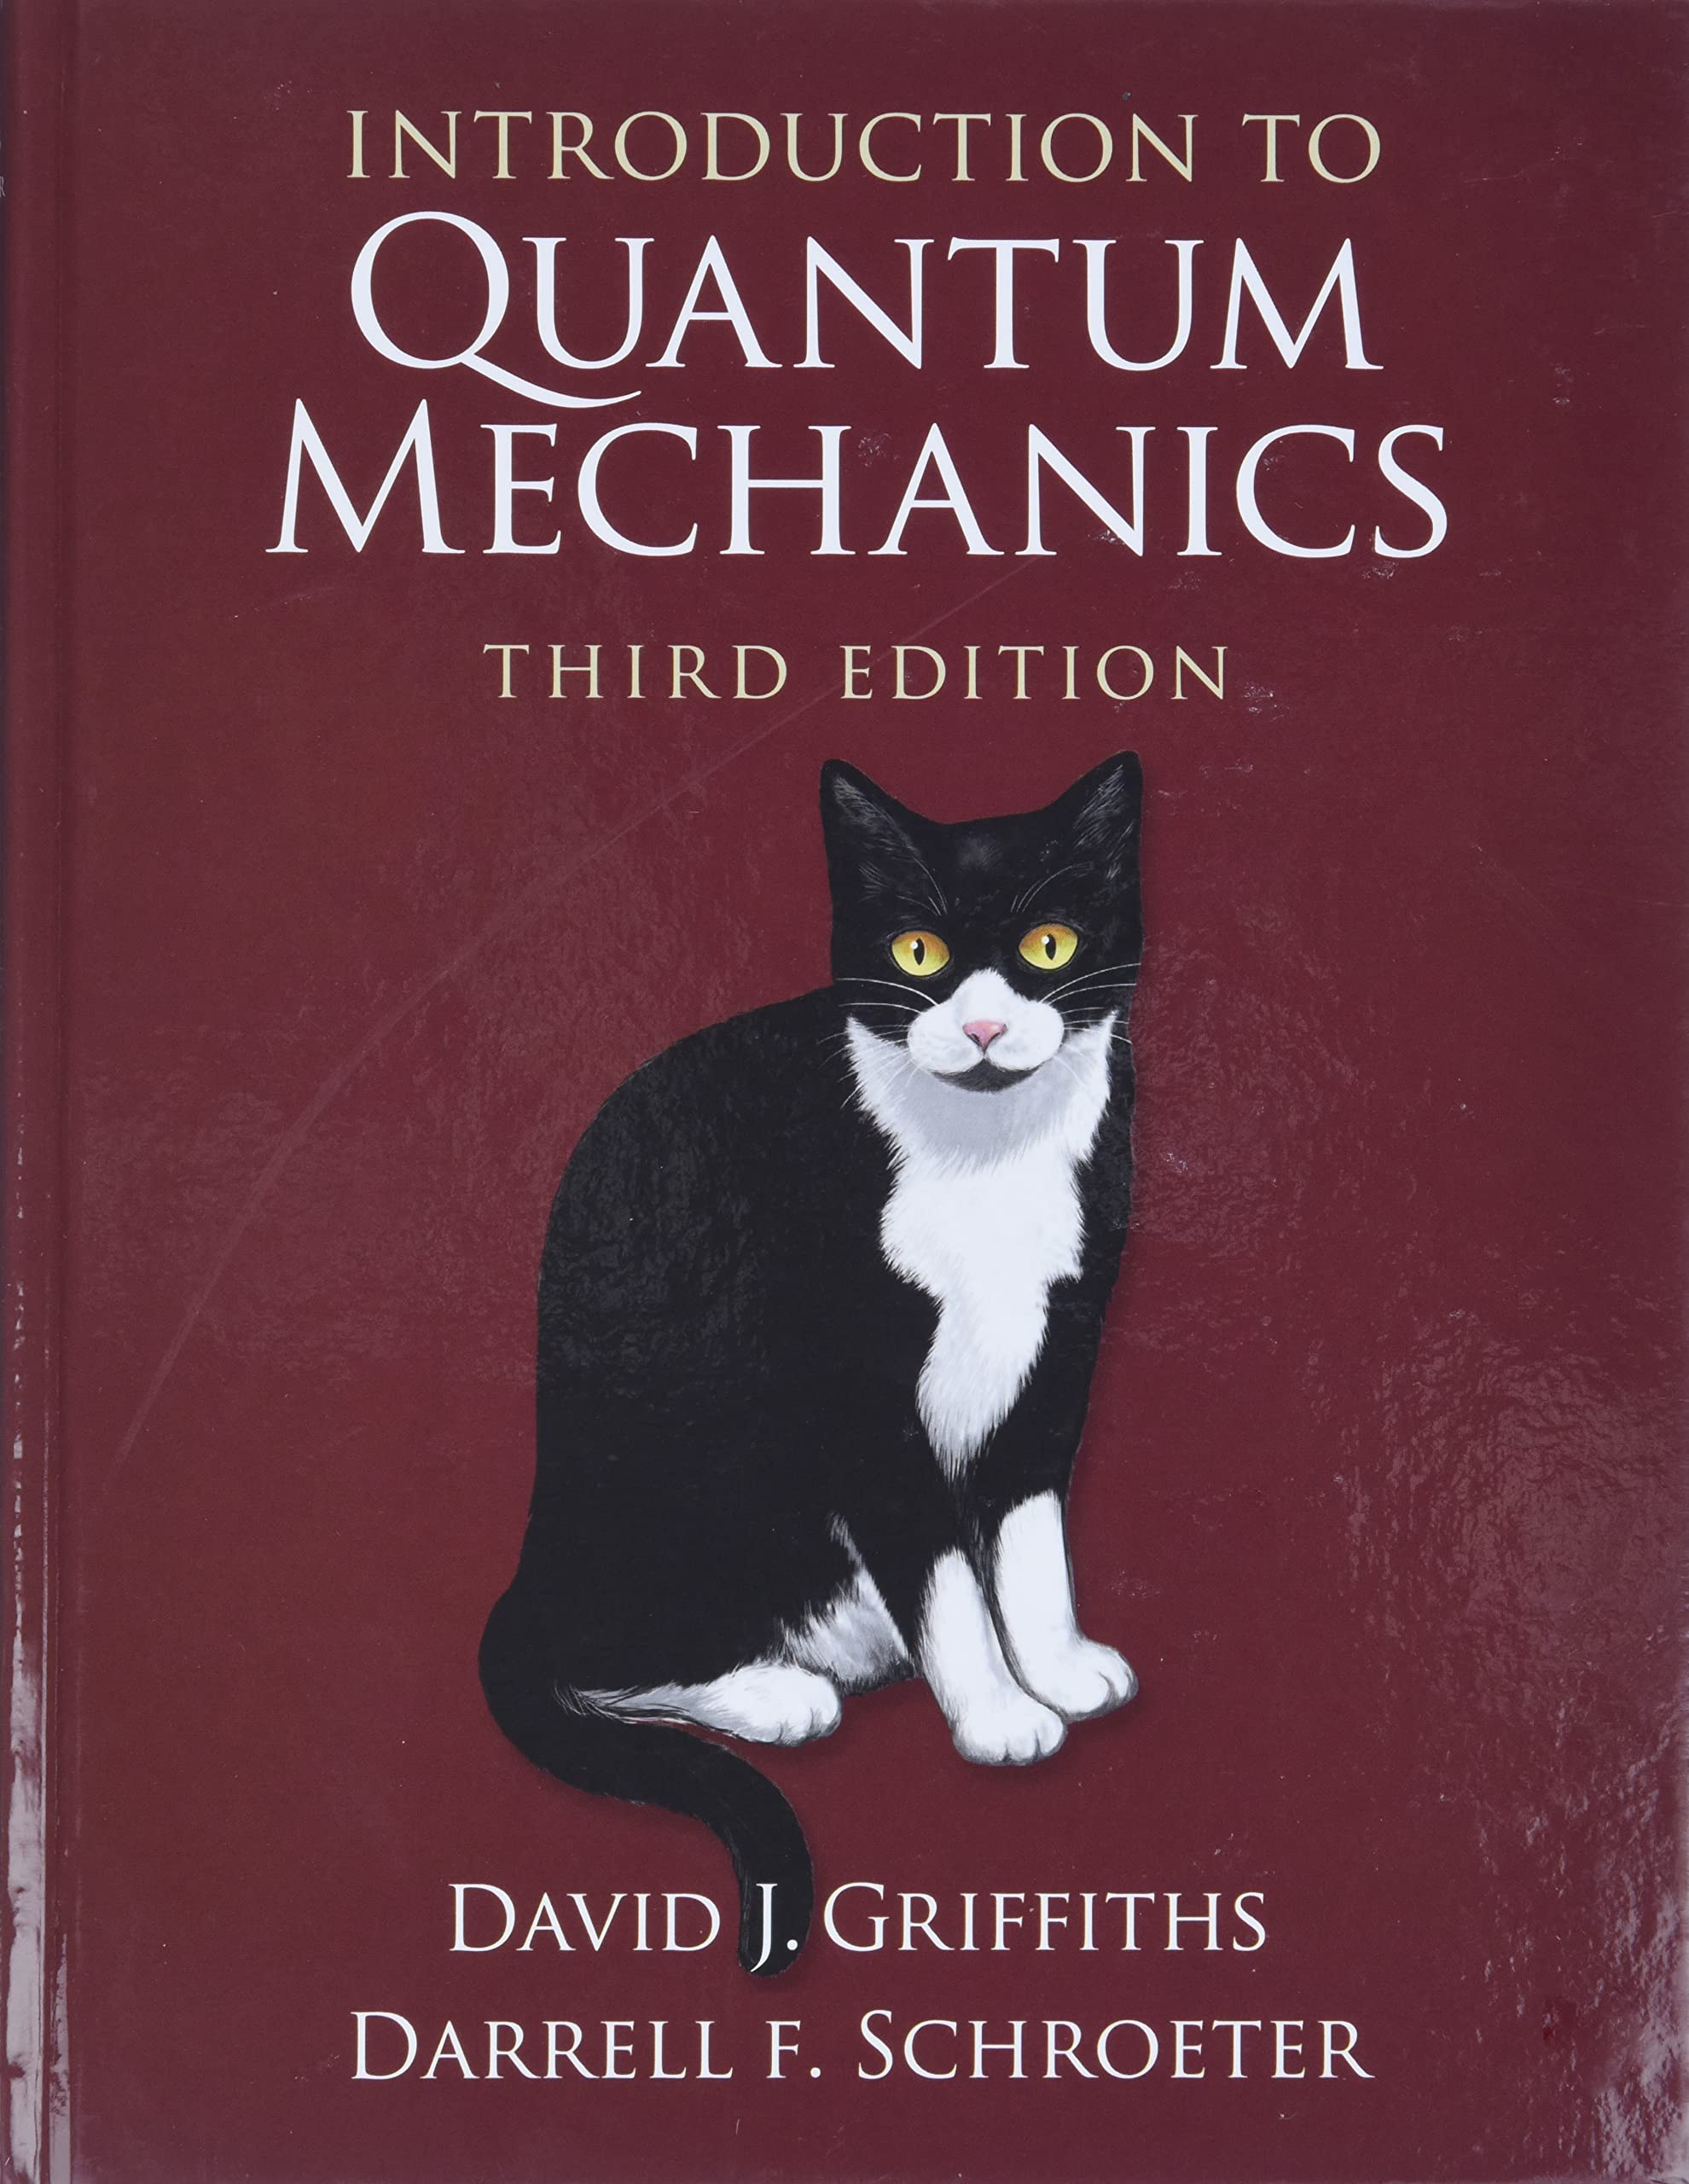
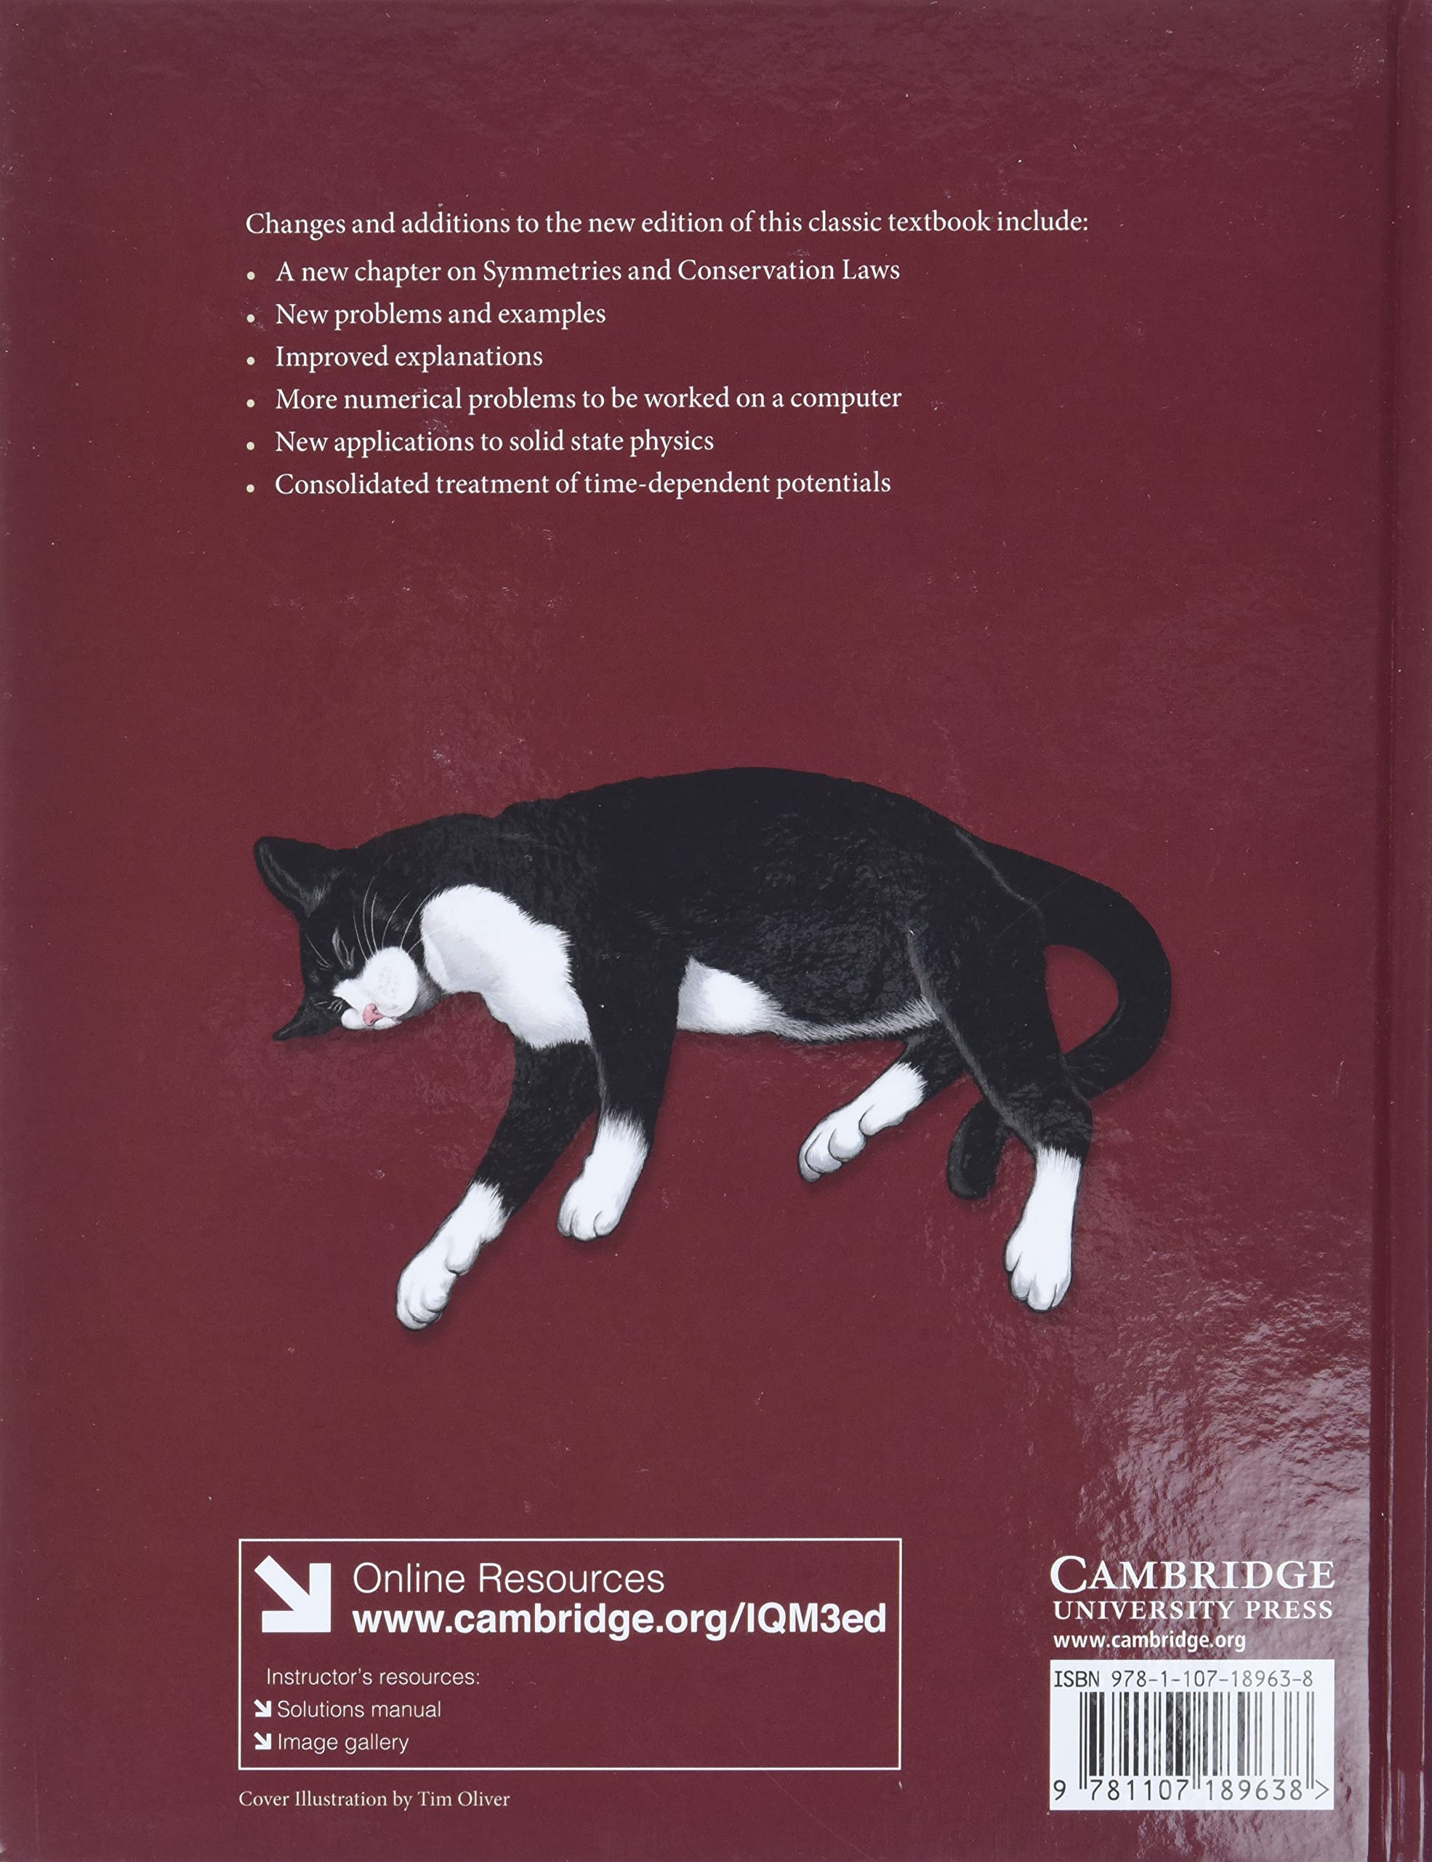
大四 量子力學導論
清晰好懂，
又有貓…….
大推……也會置入。

Slide 14
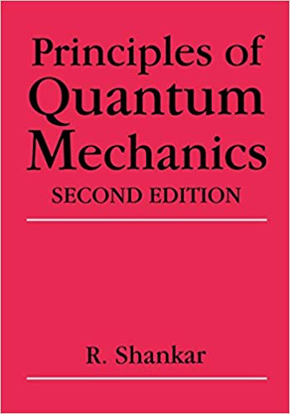
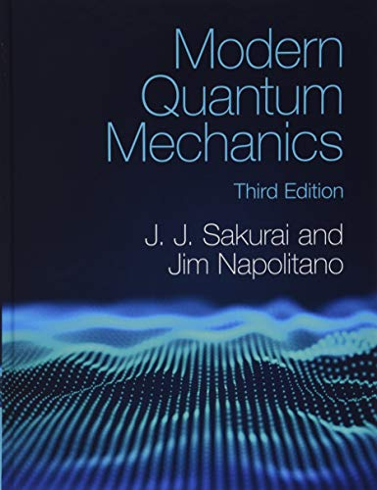
研一量子力學，很棒，但再說吧…..

Slide 15
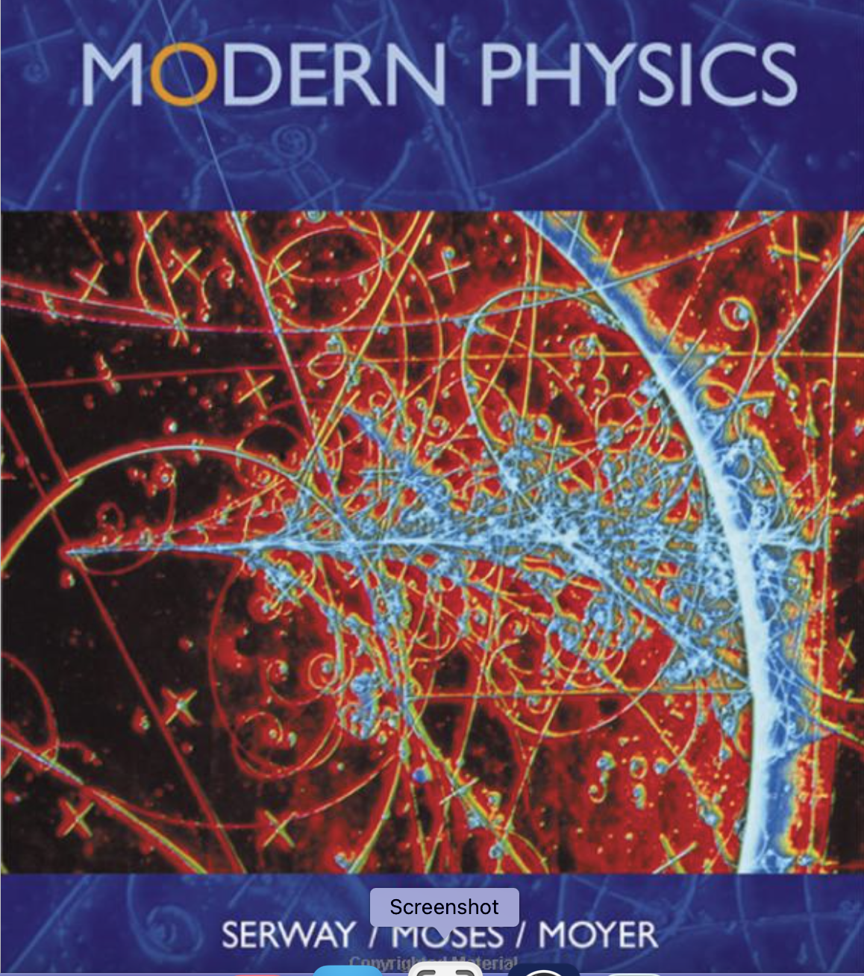
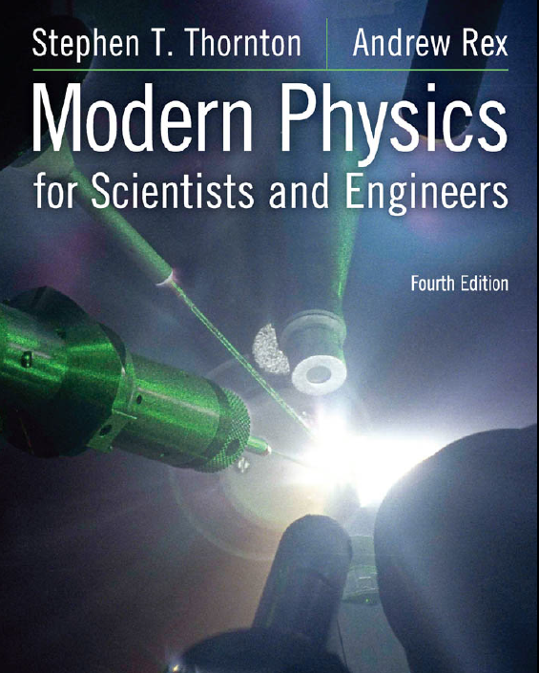
電機系用的，實驗的討論很多，對物理系有點太簡單了！但可以參考。

Slide 16
week 1 Special Relativity (Oppenheimer and Einstein)
week 2 簡介Particle and Waves, Probability interpretation, Quantum Mechanics
week 3 Photoelectric Effects, Photons, Borh’s Model of The Atom, Matter Wave (Where Quantum Mechanics was from)
week 4 Wave function and Schrodinger's equations
week 5 Wave Packet, Expectation Values
week 6 Stationary State, Eigenvalues, Eigenfunctions (QM as Wave Mechanics)
week 7 Eigenvalues, Eigenfunctions (QM as Wave Mechanics)
week 8 One-dimensional Potentials
week 9 Mid-term exam
week 10 General Structures of Wave Mechanics (Examples of Wave Mechanics)
week 11-12 Schrodinger's equations in 3D, Hydrogen (Schrodinger's equations in 3D)
week 13 Operator Methods, Simple Harmonic Motion-Quantum Spring
week 14-15 Angular Momentum,
week 16 Final exam

Slide 17
2nd Semester
week 1 Electron Spin,
Week 2 Matrix Formulation (Ready to upgrade), Dynamics of QM, Resonance
Week 3 Time-Independent Perturbation,
Week 4 Stark Effect, Perturbation with degeneracy
Week 5 Periodic Potential
Week 6 Real Hydrogen Atom
Week 7 Identical Particles, Many Particle System
Week 8 Bloch Equation, Solid State Physics, Semiconductor (Application of QM)
week 9 Mid-term exam
Molecules
Semiconductor again
Nuclear Physics
Time-dependent Perturbation
Interaction of electron with Electromagnetic Field, Radiation (Laser)

Slide 18
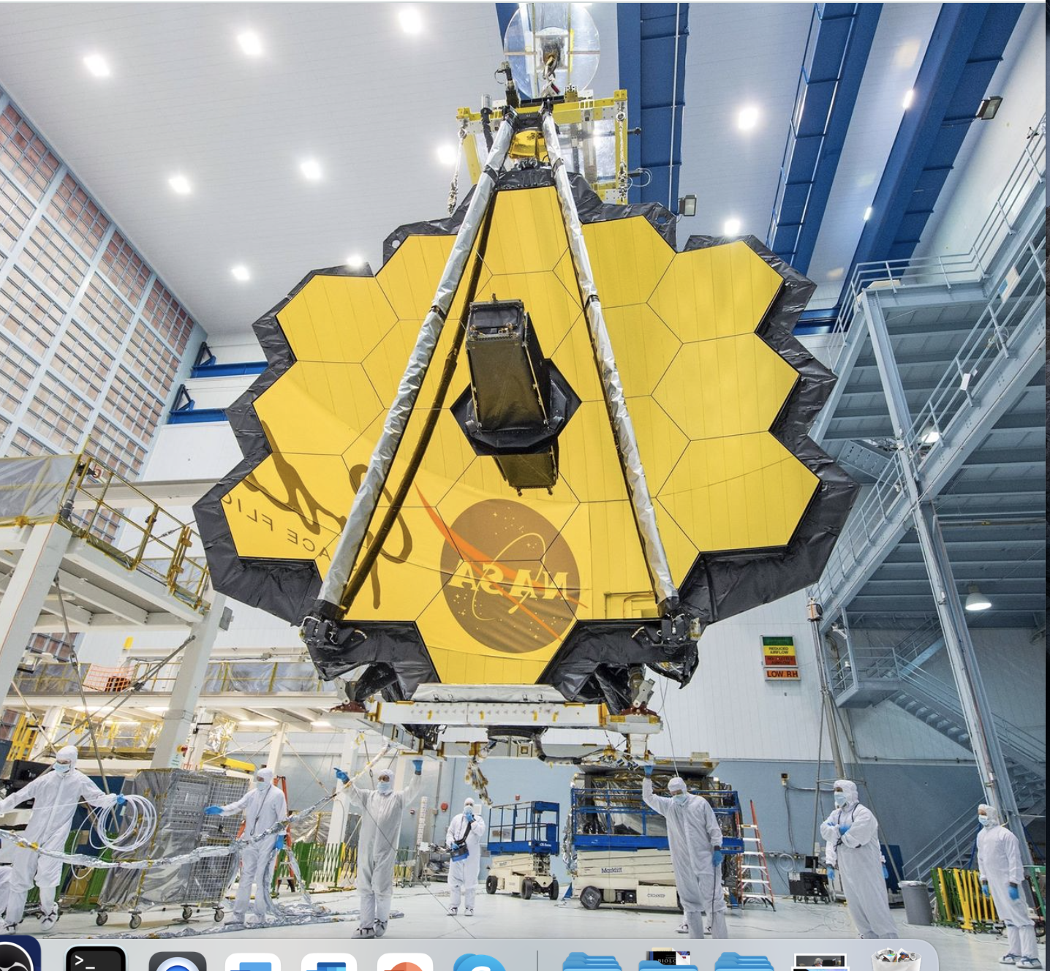
It is an exciting time to be a scientist!
做科學很令人興奮!
Webb Space Telescope 韋伯太空望遠鏡

